Slide 1

니빵내빵
Https://www.ni0nae0.shop
- 빵빵컴퍼니

Slide 2
팀 원 소 개
팀장: 이석재
Tel: 010-4496-3698
E-mail: powerrnt@gmail.com
김승영
Tel: 010-2936-2055
E-mail:tmddud92@gmail.com
성수연
Tel: 010-6385-4698
E-mail:sungsy91@gmail.com
유우성
Tel: 010-5913-2614
E-mail:dbdntjd73@gmail.com

Slide 3


















개발환경 및 사용기술
Web : Spring boot, java, HTML, CSS, MyBatis,
JavaScript, jQuery, Ajax, Security, Validation,
Bootstrap
App : Flutter, Dart, android studio, Visual Studio Code
Server : AWS, SSL, HTTPS, Apache Tomcat
DB: Oracle, Google Firebase
API: Gmail API, reCAPTCHA, Enterprise API, OAuth 2.0 클라이언트, Kakao Map, toss payments
협업도구 : Sourcetree, GitHub, Trello

Slide 4




개발일정
01
계획 :
03
개발:
프로젝트 목표 및 범위 정의
일정 계획 수립
위험 관리 및 대비책 수립
팀원 간의 원활한 소통과 협업을 위해 역할과 책임을 명확히 정의
백엔드 서버 및 API 개발
프론트엔드 구현
데이터베이스 구축
기능 구현 및 모듈 개발
02
설계:
04
테스트 및 배포:
데이터베이스 설계
시스템 아키텍처 설계
기술 스택 및 도구 선택
통합 테스트,
시스템 테스트
버그 수정 및 최적화

Slide 5
요건정의서

Slide 6


니빵이 내빵이 소개
니빵이 :
빵을 취미로 만들거나,
빵을 납품하려는 사람들
내빵이 :
빵을 만들지는 않지만,
빵을 팔고 싶은 카페 사장님들

Slide 7
유우성
Tel: 010-5913-2614
E-mail:dbdntjd73@gmail.com
담당: 회원가입, 로그인, AWS, 회원관리페이지

Slide 8
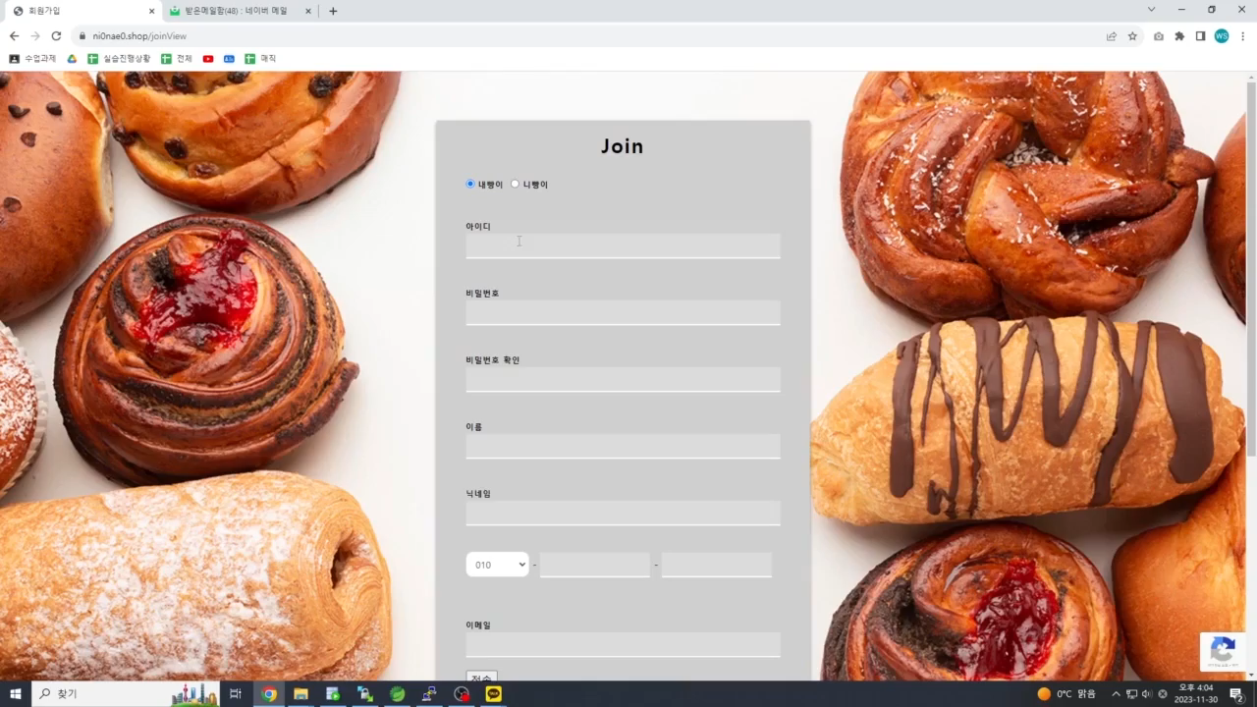
ㆍ회원가입·로그인
- Spring Boot Security 적용
- 구글 Gmail API
- 인증 이메일 발송 요청 시 AJAX 처리
- 카카오 주소 API

Slide 9
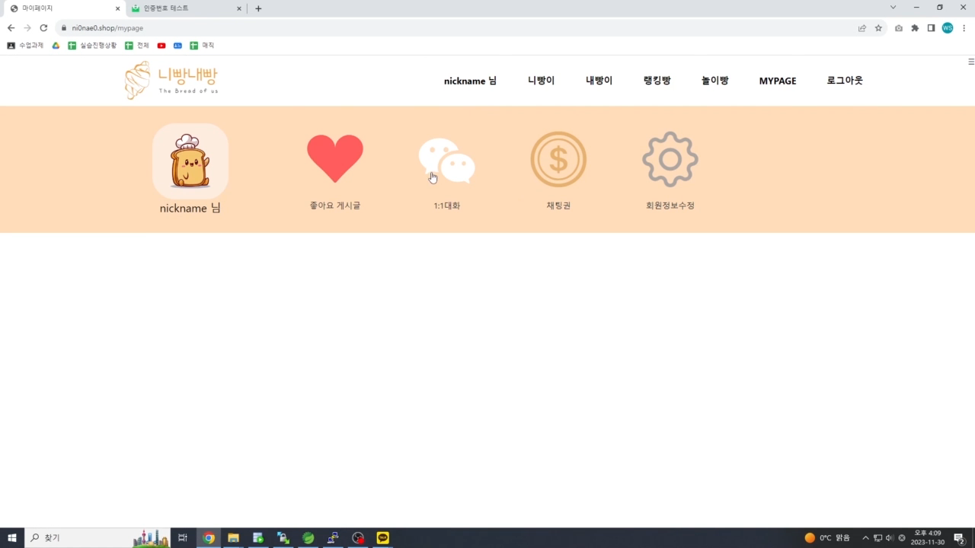
ㆍ회원정보 수정
- JavaScript, Jquery
- 카카오 주소 API

Slide 10
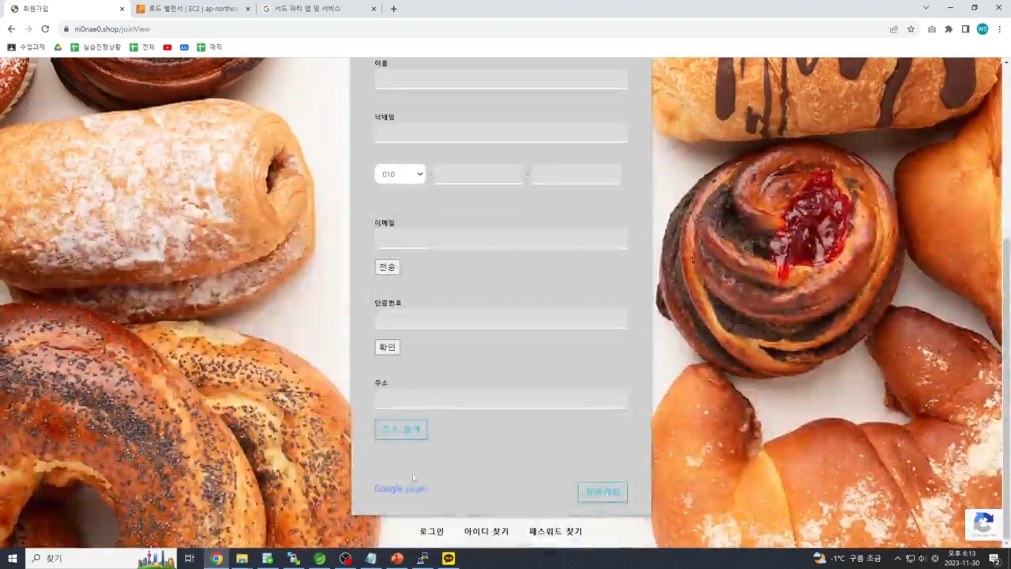
ㆍ소셜로그인
- 구글 Oauth
-> 리디렉션 URI 적용 필요
-> https, SSL -> AWS 서버 오픈
-> 도메인 구매 -> ACM(SSL) 인증서
-> CloudFront -> Load Balancer

Slide 11
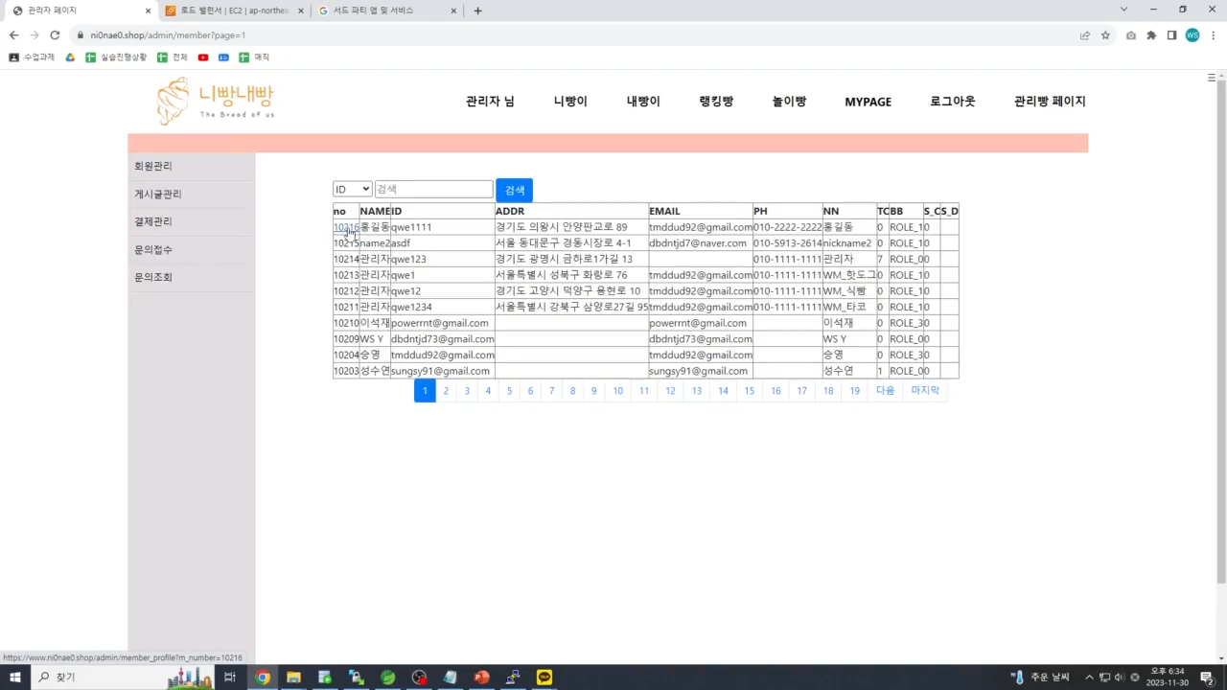
ㆍ회원정보-관리자
- Spring Boot Security를 통한
접속 권한
- 회원 정보 조회 AJAX

Slide 12
이석재
Tel: 010-4496-3698
E-mail: powerrnt@gmail.com
담당: 게시판(사진 게시판), 채팅 기능, 전체 취합

Slide 13
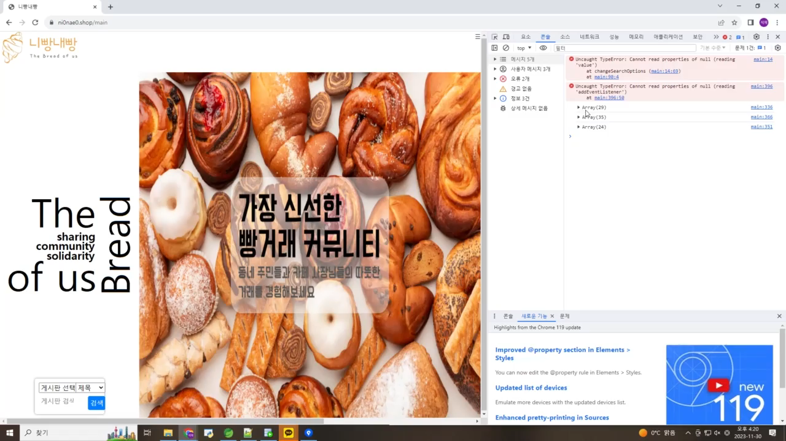
게시판
앱에서는 직접적인 DB접근이 어려워 3-Tier방식으로 데이터 전송. 전송타입은 JSON으로 전송.
게시판은 글 작성, 수정, 삭제 기능이 있고 게시글에 댓글 기능 추가.
로그인 검사를 통해 자신의 게시물만 수정,삭제 접근이 가능.
이미지는 최대 3개까지 업로드 가능하며 이미지를 따로 올리지 않을 시 기본 이미지로 자동 업로드.

Slide 14
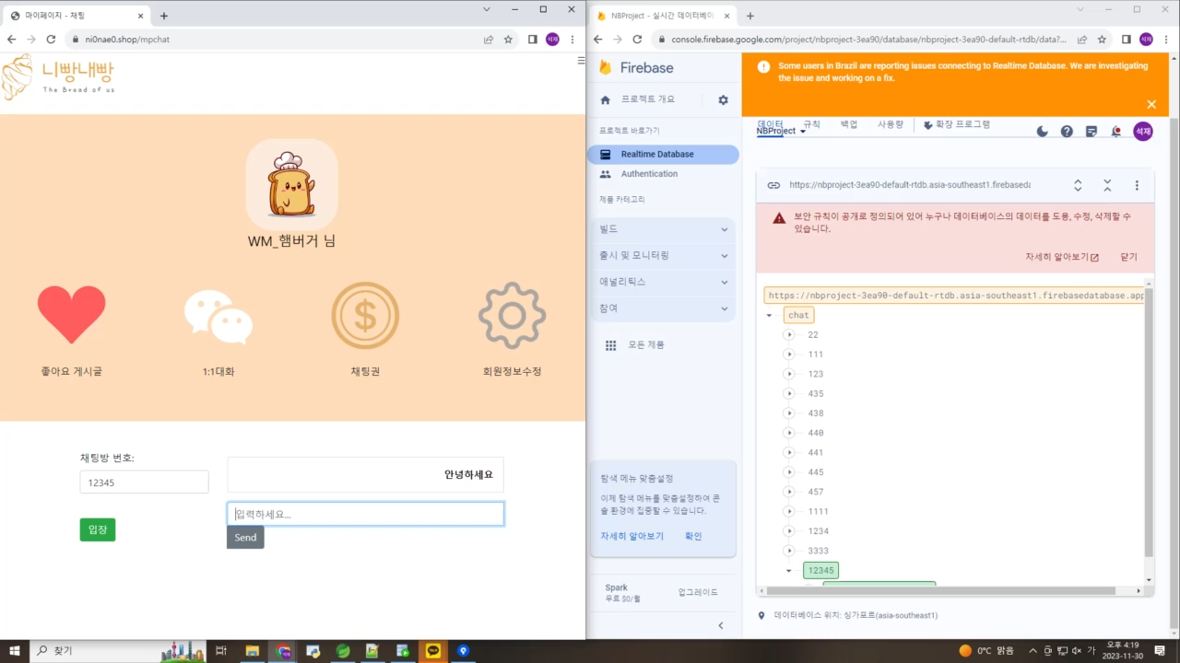
채팅
DB는 FireBase의 realtime database 사용.
완전 비동기로 채팅 접근.
채팅방 번호 입력 시 방 번호가 db에없으면
자동으로 생성.
방 번호가 db에 있으면 그 방으로 접근.
본인 채팅과 상대방 채팅을 구분하여 접근성을 높임.

Slide 15
김승영
Tel: 010-2936-2055
E-mail:tmddud92@gmail.com
담당: 프론트엔드, 통합 검색 기능, 랭킹 게시판, 마이페이지-좋아요
관리자-게시글, 지도

Slide 16
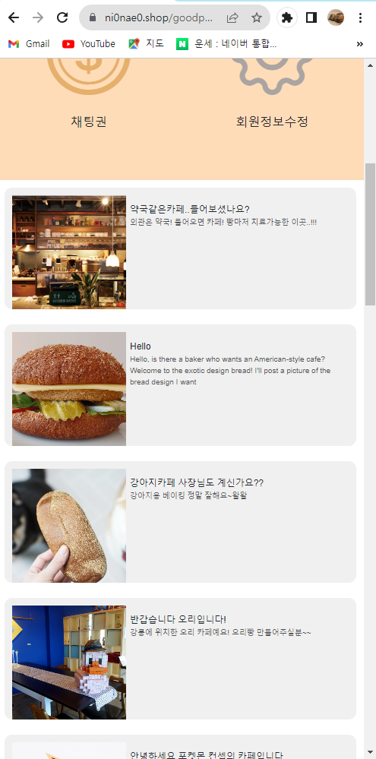
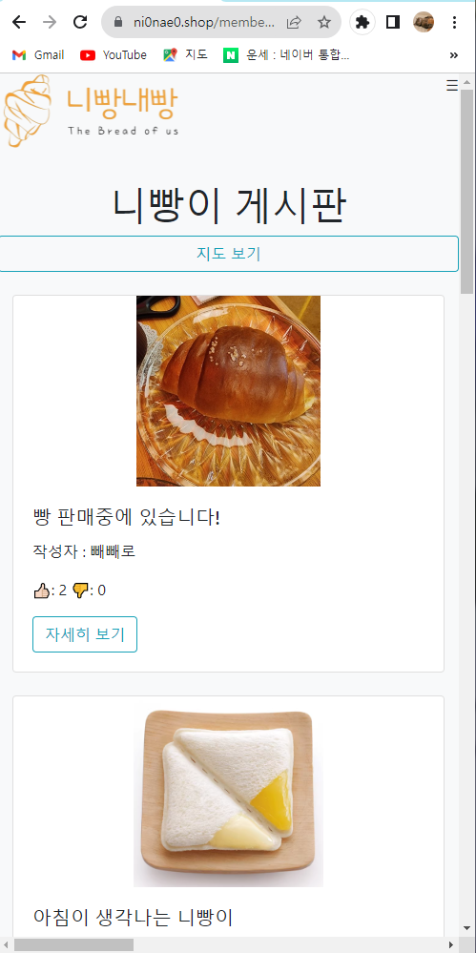
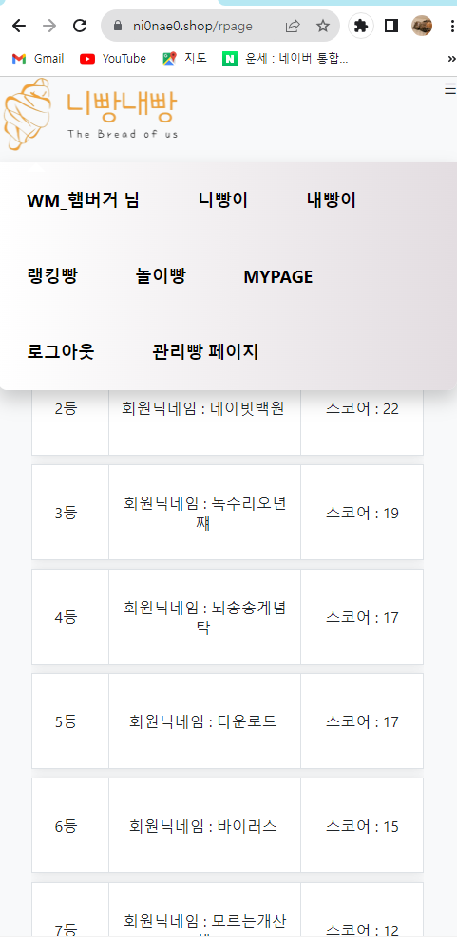
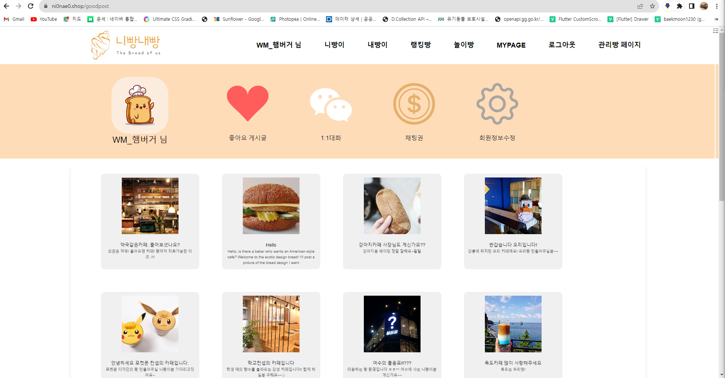
ㆍCSS 반응형으로 제작
- Flutter에서 WebView로 앱을 사용하기에 CSS를 반응형으로 구현.
- Flutter에서는 데이터를 바로 가져올 수 없어서 3 Tier구조 이용.
- 일정 픽셀 이하로 작아지거나 다른 비율로 화면을 출력 시 그에 맞게 작아지도록 화면 아이템들을 구성
- JSP파일의 style을 이용하여 구현.

Slide 17
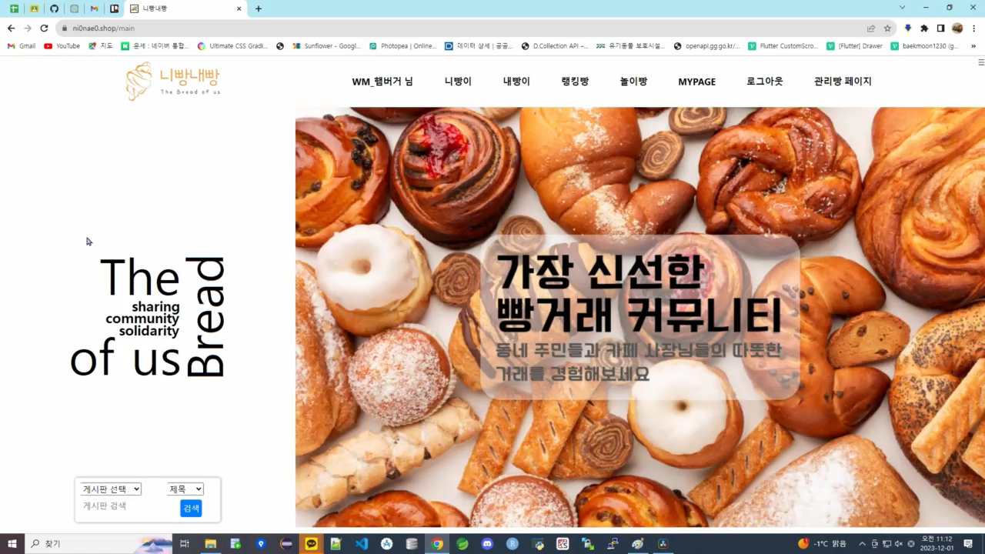
ㆍ통합 검색 기능
사용자가 원하는 키워드 입력시 모든 게시판에서 해당 키워드와 관련된 게시글을 찾아주는 기능
게시판 데이터 베이스와 연결시켜 각 게시판, 제목, 내용, 작성자 등 데이터를 받아와서 표시
Java Script와 jQuery를 이용하여 웹페이지 구현
Oracle Database에서 SQL문을 응용하여 각 게시물의 count와 like문으로 검색기능 구현
MyBatis를 이용하여 웹 애플리케이션과 연동

Slide 18
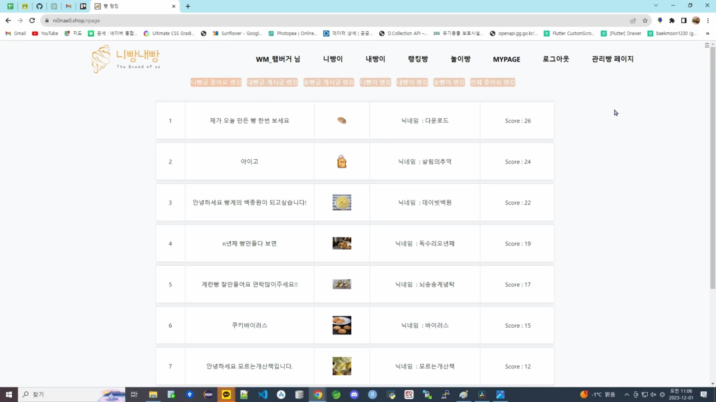
ㆍ랭킹 게시판
-Oracle Database에서 데이터를 받아와서 좋아요, 싫어요 점수 합산 후 랭킹부여
- 7가지의 랭킹 탭이 있는데 한 개의 페이지에서 7개의 쿼리문을 구성
- 게시글 DB와 회원 DB의 join 방식 이용
- SQL의 group by와 order by 를 이용하여 구현.
- MyBatis를 이용하여 웹 애플리케이션과 연동

Slide 19
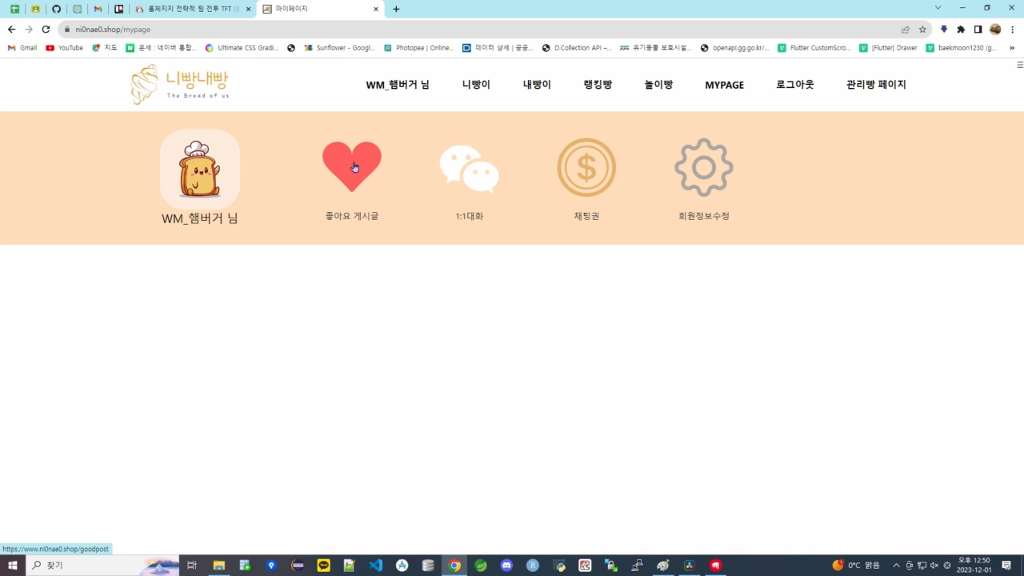
ㆍMypage_좋아요 게시글
- Mypage에서 로그인 된 유저가 좋아요 누른 글만 따로 확인 가능하게 쿼리문을 이용해 구현
- 이 조회는 SQL 의 WHERE와 IN을 이용하여 구현

Slide 20
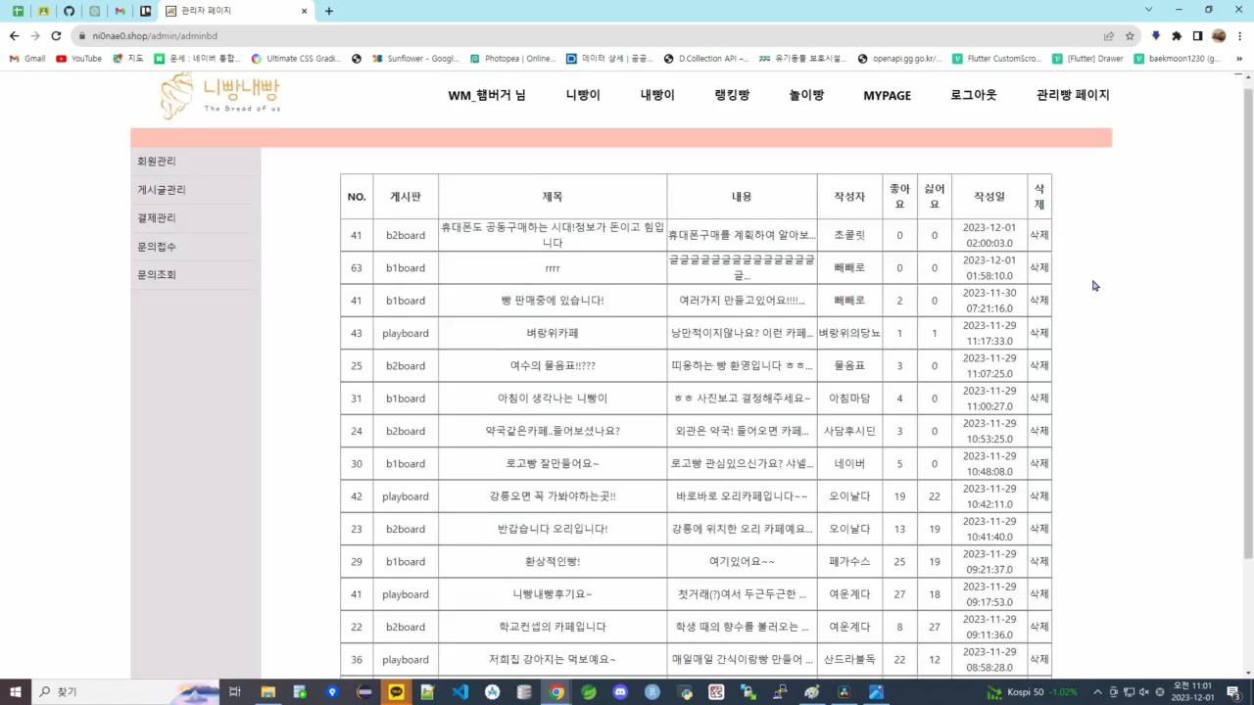
ㆍ관리자 게시판 _ 게시글관리
-관리자가 모든 게시판의 게시글을 확인하고 삭제할 수 있는 기능입니다.
- 각 테이블을 Union으로 전부 합친 후, 시간 order by를 이용하여 구현.
- 삭제 기능은 Ajax를 이용하여 삭제 시에 새로고침 없이 삭제 가능
- 이 기능을 HTML, CSS, Java Script, JQuery와 Ajax를 이용하여 구현

Slide 21
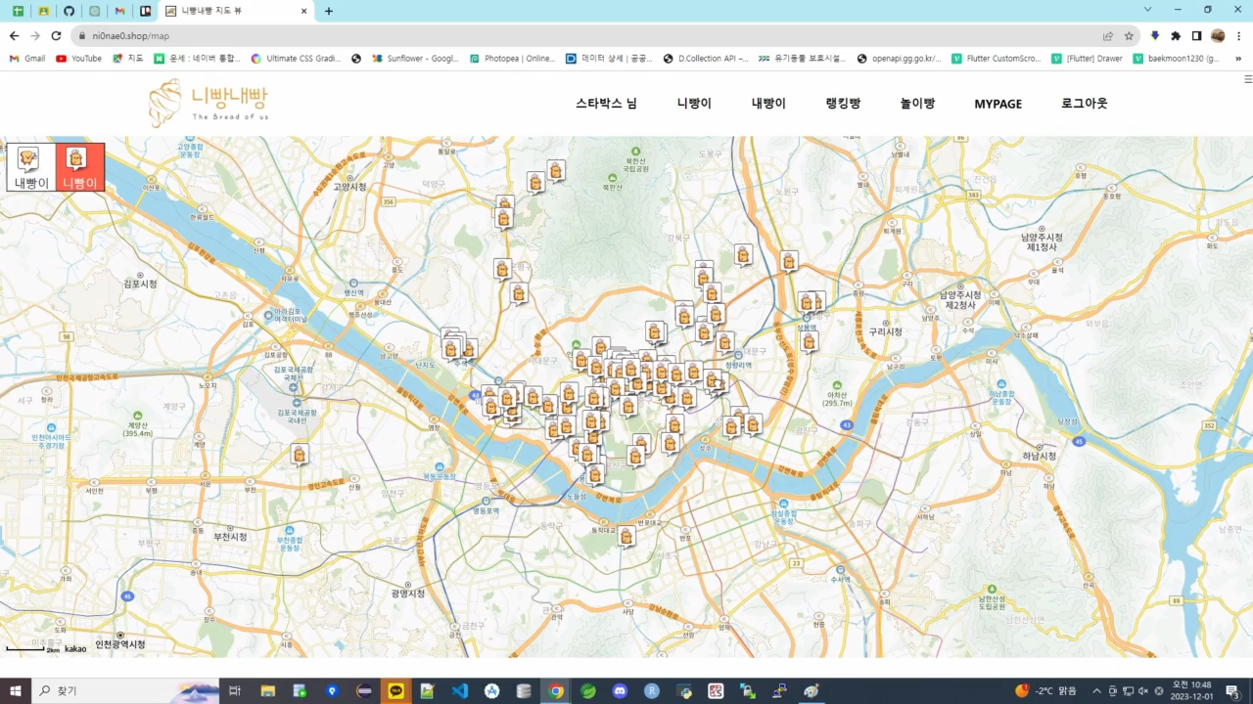
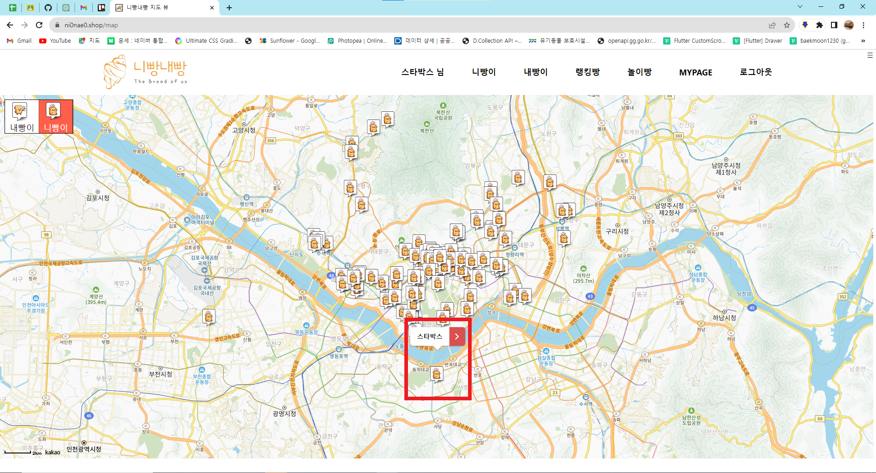
ㆍ지도
- 카카오맵 API를 이용해 지도 구현.
- Java Script와 Jquery를 이용해 웹페이지 적용.
- 회원 DB 연결시켜 회원유형, 주소 데이터를 받아와서 지도위에 표시
: Oracle Database 사용, MyBatis를 이용하여 웹 애플리케이션과 연동
- 회원가입시 기입되는 도로명 주소를 좌표로 변환해주는 Geocoder 사용.

Slide 22
성수연
Tel: 010-6385-4698
E-mail:sungsy91@gmail.com
담당: 놀이빵 게시판(자유게시판), 결제기능, 플러터

Slide 23
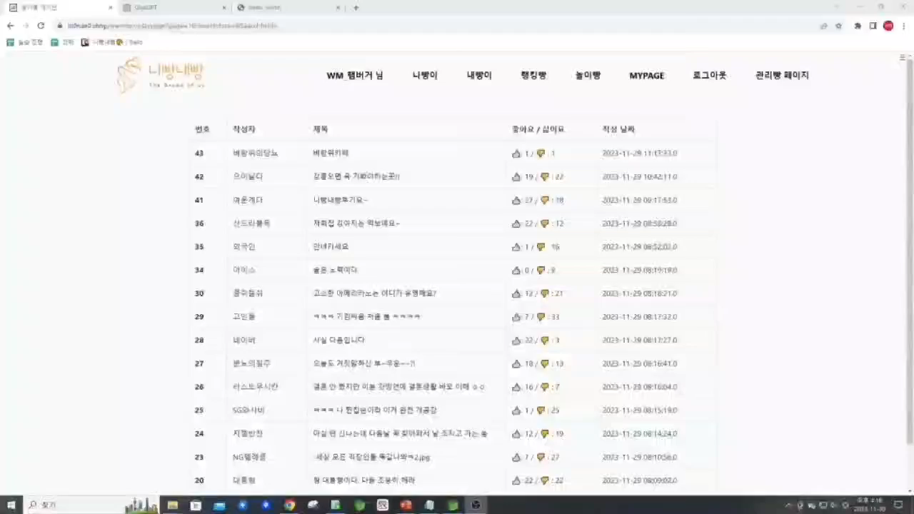
ㆍ놀이빵 게시판(자유게시판)
-MVC패턴으로 게시판 구성
-Validation을 이용해 제목이나,
내용을 쓰지 않으면 글이 써지지 않고 목록으로 돌아오게 함
-컨트롤러에 if문을 활용하여
로그인 시 각 글에 한 번의 좋아요가 가능하게 함, 싫어요를 누를 시 좋아요는 0이 됨
-좋아요는 AJAX를 사용하여 화면 새로고침 없이 비동기 접근이 가능.

Slide 24
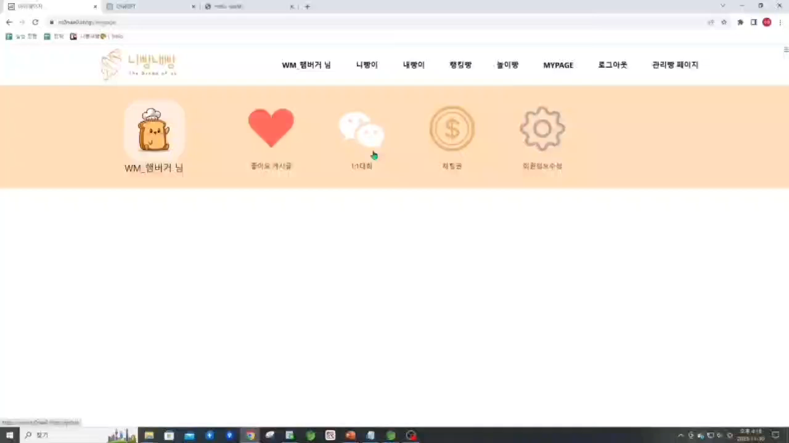
ㆍ결제기능
- toss payments api 사용
- ajax를 이용하여 결제성공시 결제 팝업이 자동으로 닫히게 설정. 또한 결제 성공시 화면이 새로고침 되지 않고 보유한 채팅권 개수가 올라가게 됨.(기존 12개-> 22개)
- 결제시 구매내역에 자동으로 리스트가 생성.

Slide 25
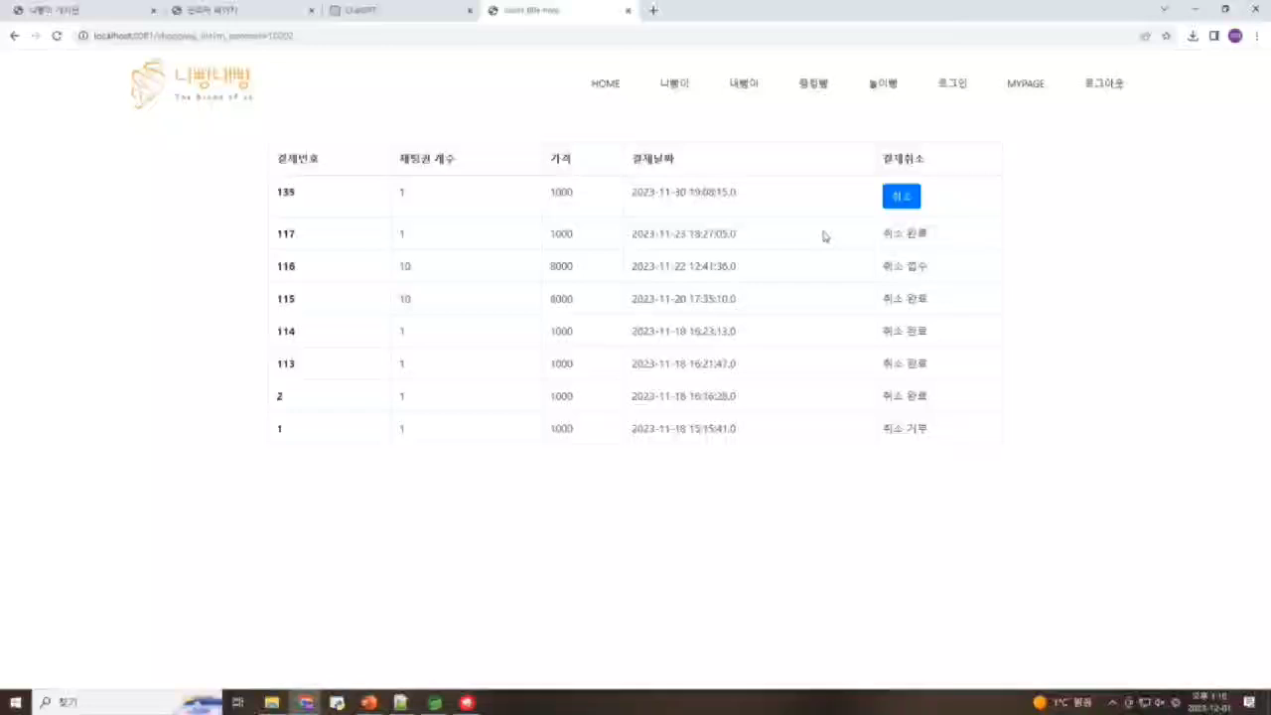
ㆍ결제기능 취소 및 관리자
- 구매내역에서 취소를 할 수 있는데,
취소 후에는 관리자가 취소 여부 결정.
- 관리자페이지에서 회원이 보유하고 있는 채팅권 수와 구매테이블을 join하여 리스트가 보이게 함.
-ajax를 사용하여 검색이 가능하게 함

Slide 26
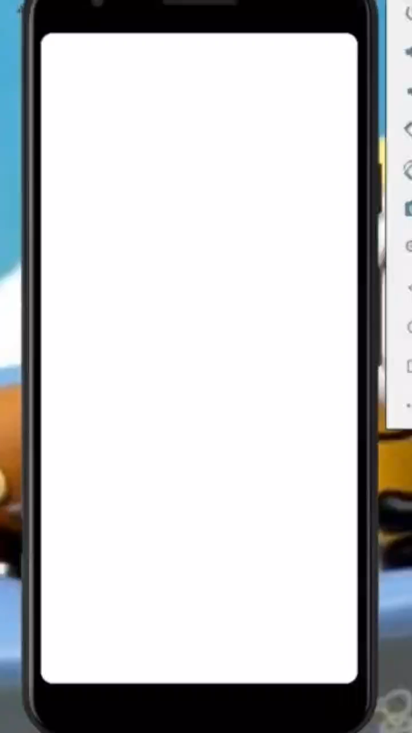
ㆍ플러터
- 3 Tier로 ajax 송수신, aws 서버에 연결된 홈페이지와 디비 연결.
- json으로 받은 데이터를 리스트타일로 만들어서 게시판 구성
- 드롭다운 메뉴로 검색 설정
- 검색시 WebView를 활용하여 홈페이지 검색기능과 연동. 검색결과가 나오도록 함.
-Google Api를 사용하여 회사 위치 설정

Slide 27
감사합니다

